Slide 1
6月1日學習課程
三年十班
導師 施育治
資料來源:南一電子書

Slide 2
綜 合
★生活影片觀賞
1.點選簡報的〝播放〞功能即可直接觀賞。
【點選「投影片放映」→「從目前投影片開始」
2.點選〝播放〞功能，將滑鼠移至網址點一下，便可連結觀看。

Slide 3
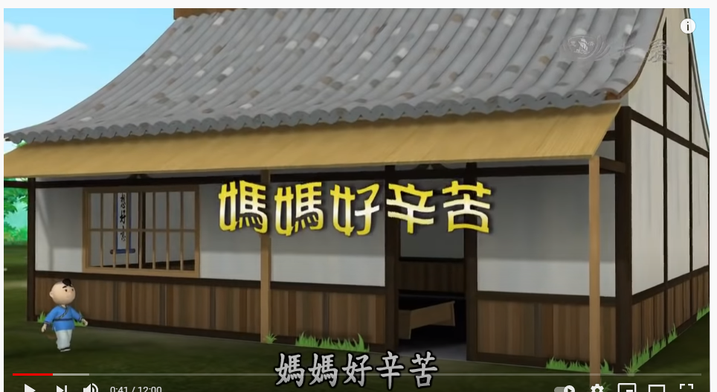
https://www.youtube.com/watch?v=DAp8muNS8Ww
《感恩》
媽媽好辛苦

Slide 4
國 語
★今日學習內容:國語第13課課文
★準備簿本:國語課本、課堂練習

Slide 5
國語(十三)課文內容教學影音檔
https://youtu.be/jOdXeQv9coE
https://youtu.be/O6GGgwoCdAs

Slide 6
★今日國語作業:
生字甲本68~71頁

Slide 7
數 學
★今日學習內容:
課本123~125頁
★準備:數學課本、直尺
2021/5/31

Slide 8
5/31數學教學影音檔
https://youtu.be/D6tIZw-IrgY

Slide 9
暖 身 練 習
1
下面是三年5班票選班長的得票數紀錄表：
候選人 | 得票數
小芳
小達
小虎
小玉
10
7
19
3
小虎
( )的得票數最多，是( )票。
19
123

Slide 10
直接對應表格
124

Slide 11
比大小時，從「高位」開始比
450
>
350
>
250
>
225
全票
博愛票
A：①全票 ②450元 ③博愛票 ④225元
124

Slide 12
250×3＝
750
1
2 5 0
× 3
A：①250元②750元
7
5
0
124

Slide 13
225×3＝
675
1000－675＝
325
1
0
9
9
10
225
× 3
1000
- 675
6
7
5
3
2
5
A：325 元
124

Slide 14
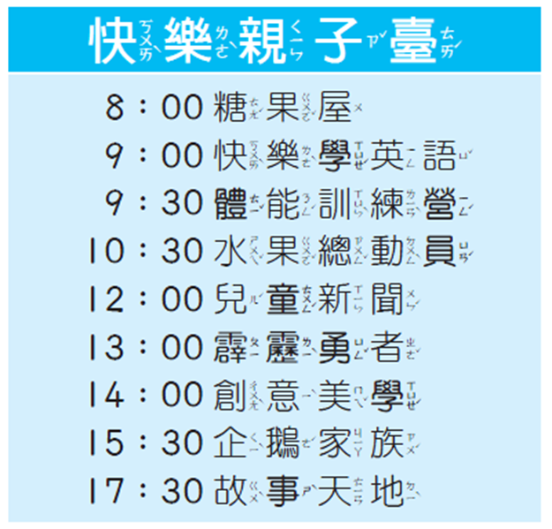
①9:30開始播映什麼節目?
A：體能訓練營
②14:00開始播映什麼節目?
A：創意美學
125

Slide 15
③《企鵝家族》什麼時候開始播映? 什麼時候結束? 共播映幾小時?
17時30分 - 15時30分 =
2時
A：①15時30分 ②17時30分 ③2小時
④《糖果屋》和《企鵝家族》哪一個節目播映的時間比較長?
糖果屋：9-8=
(小時)
1
企鵝家族:17時30分-15時30分=2時
A：企鵝家族
125

Slide 16
⑤《快樂學英語》和《霹靂勇者》哪一個節目播映的時間是30分鐘?
粗長線是「整點」
1小格是30分鐘
8：00
9：00
10：00
11：00
12：00
13：00
14：00
15：00
16：00
17：00
快樂學英語：9時30分–9時 =
30分
霹靂勇者：14–13 =
1
(小時)
A：快樂學英語
125

Slide 17
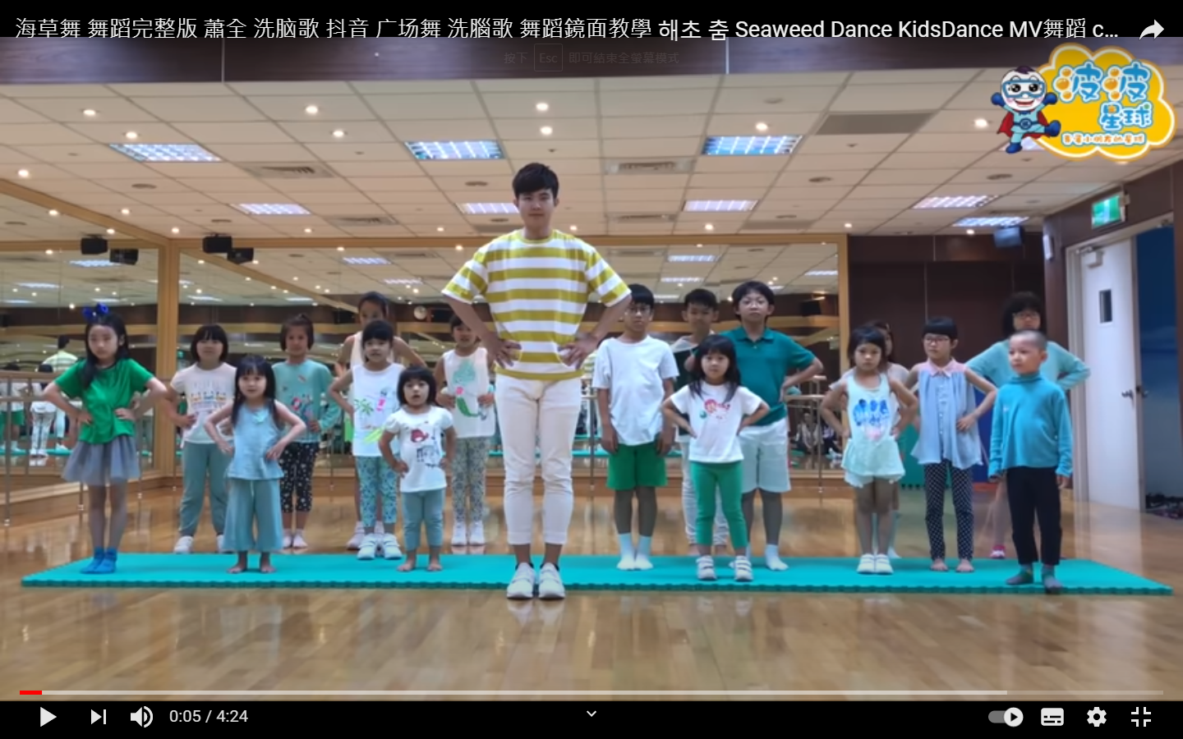
動一動時間
https://www.youtube.com/watch?v=zva39wbBy6E

